Slide 1
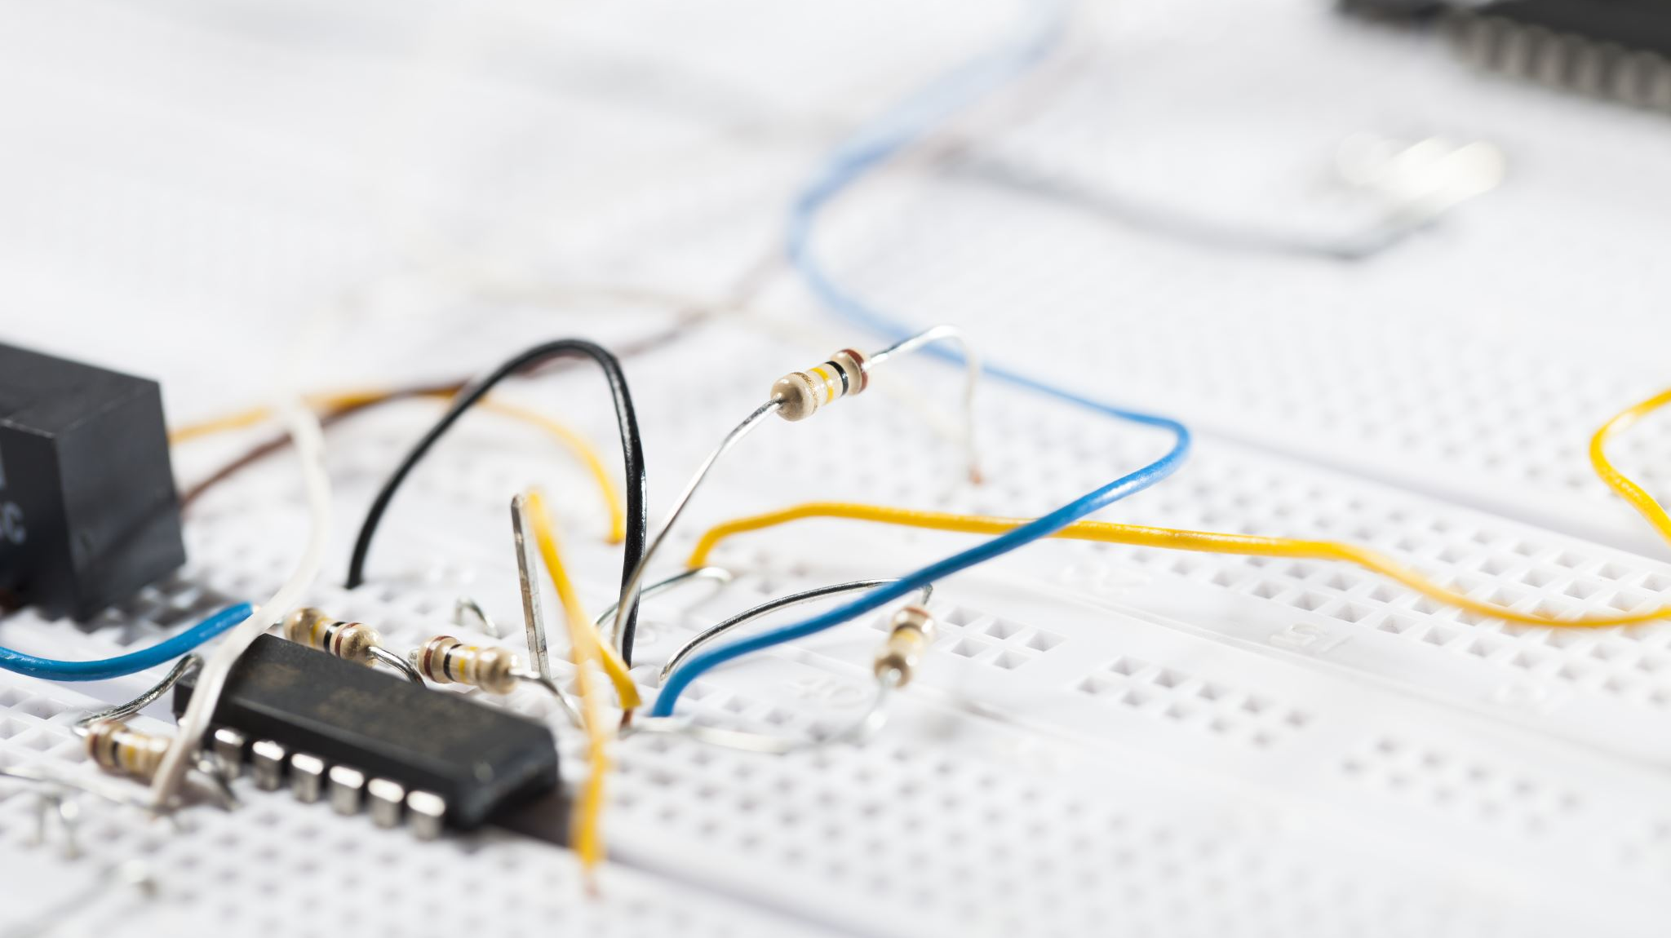
PFR
Bastide Guillaume
duong Long
Queffelec Thibault
GLOUX Nicolas
Randriamarovelo Tolotra
Seck Adji

Slide 2
Plan
Introduction :
Présentation du projet
Câblage
Fonctionnalité :
IHM
Mode Automatique
Mode Manuel
Caméra
Lidar
Difficultés Rencontrées
Bilans Personnels

Slide 3
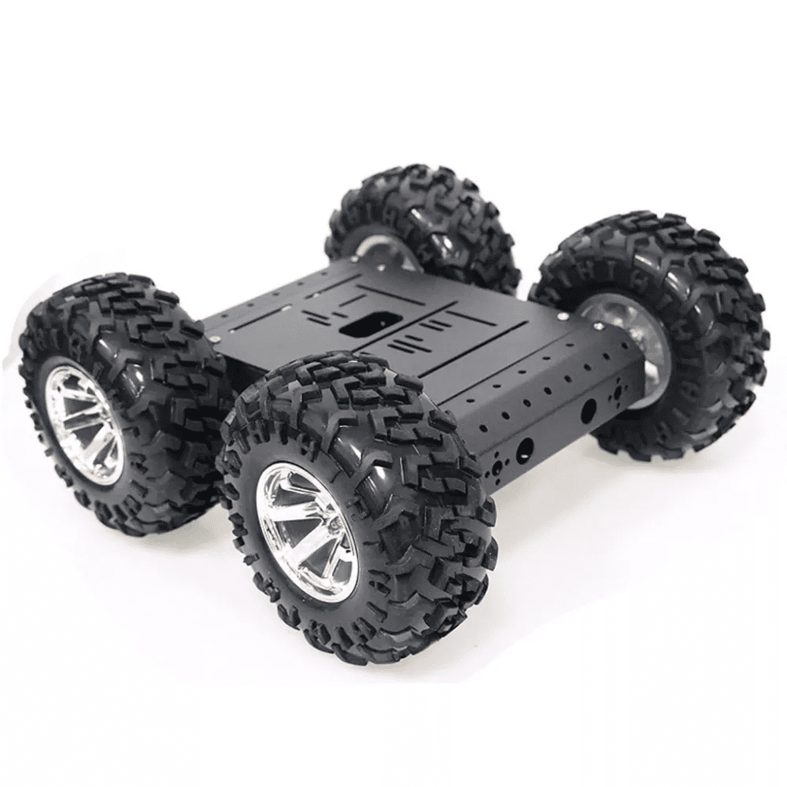
INTRODUCTION

Slide 4
Présentation du projet
Contrôle à distance
Interface de contrôle
Déplacement manuel et automatique
Reconnaissance vocale
Reconnaissance d’obstacle
Cartographie en temps réel

Slide 5
Câblage
Caméra
Capteur ultrason frontal
Capteur ultrason frontal
Arduino Uno
Pile
HC-05
Batterie
12V
Shield
L293D
Batterie

Slide 6
FONCTIONNALITÉS

Slide 7
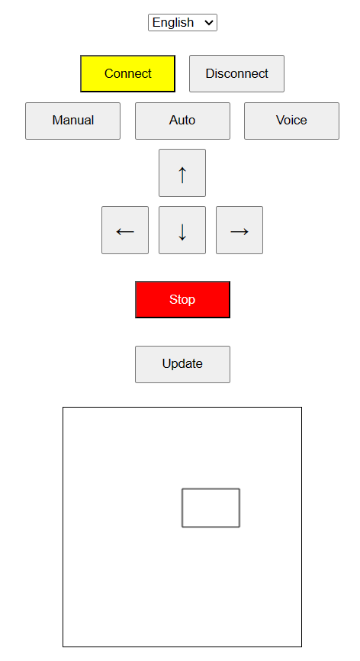
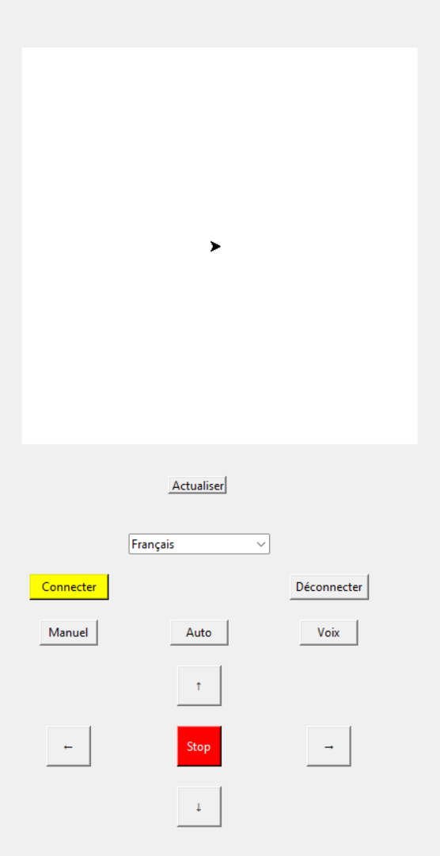
IHM
Version HTML
Version Python

Slide 8
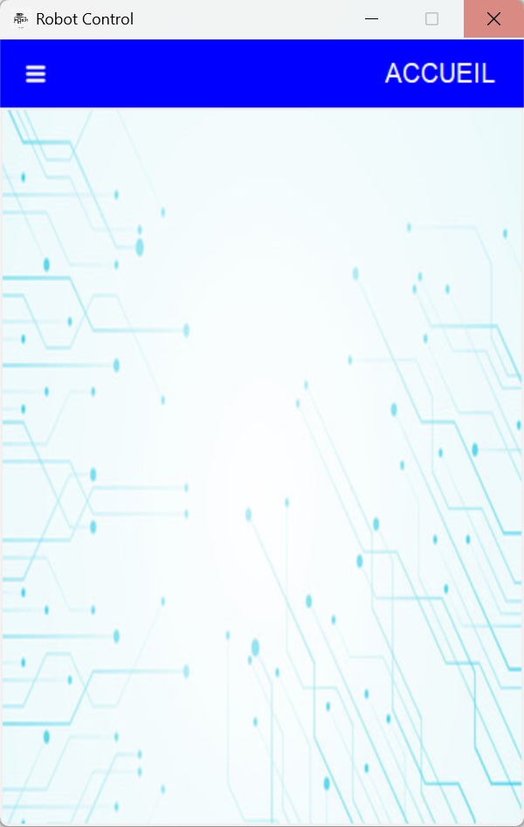
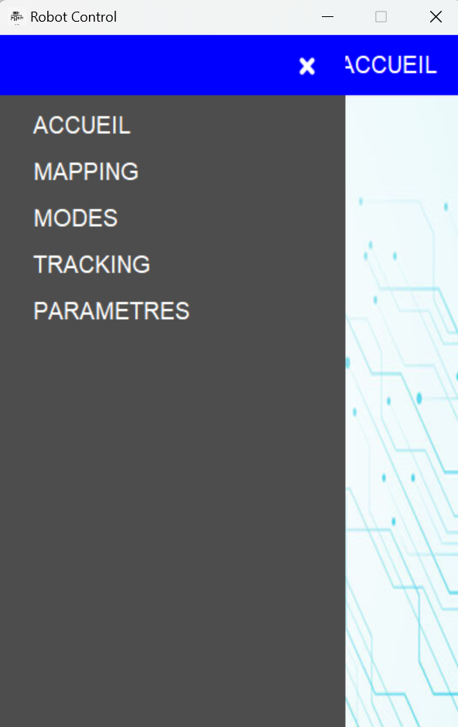
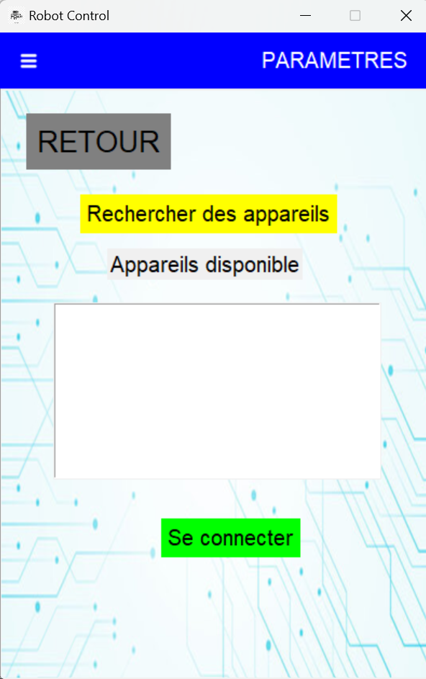
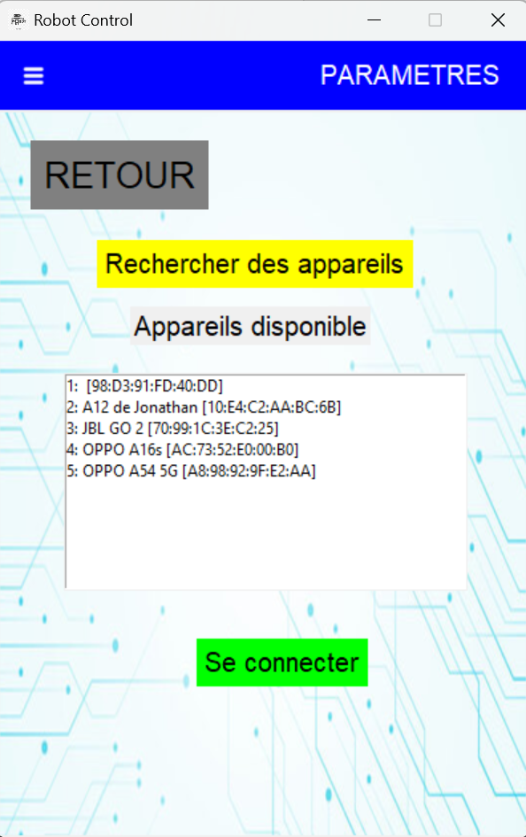

Slide 9
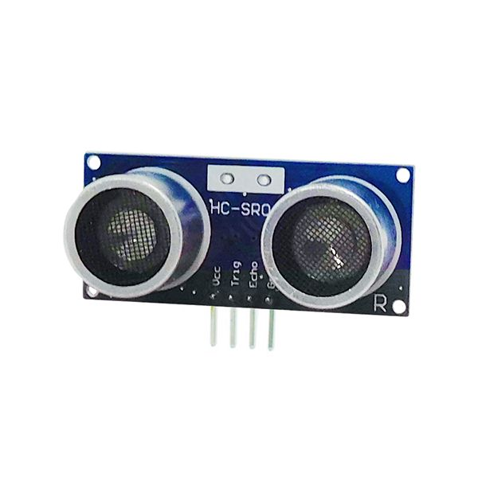
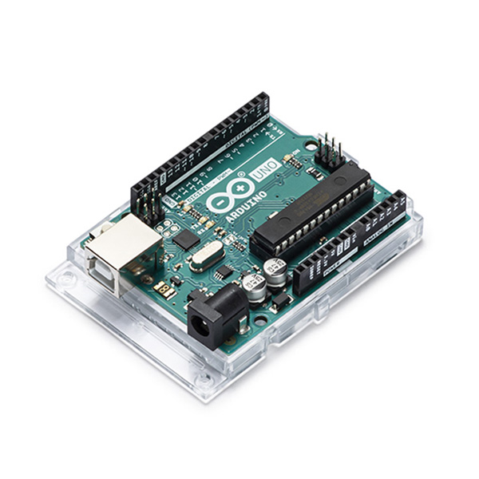

Mode Automatique

Slide 10

Mode Manuel

Slide 11
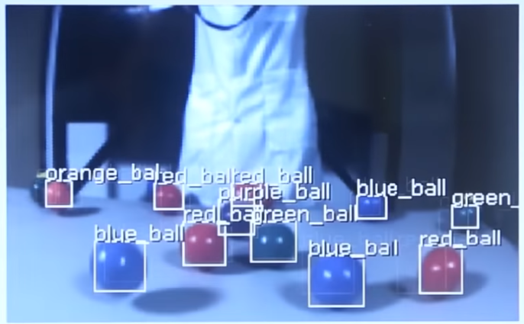
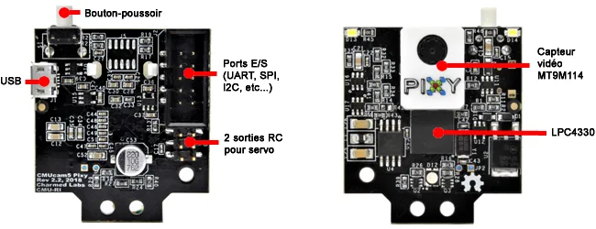
Caméra

Slide 12
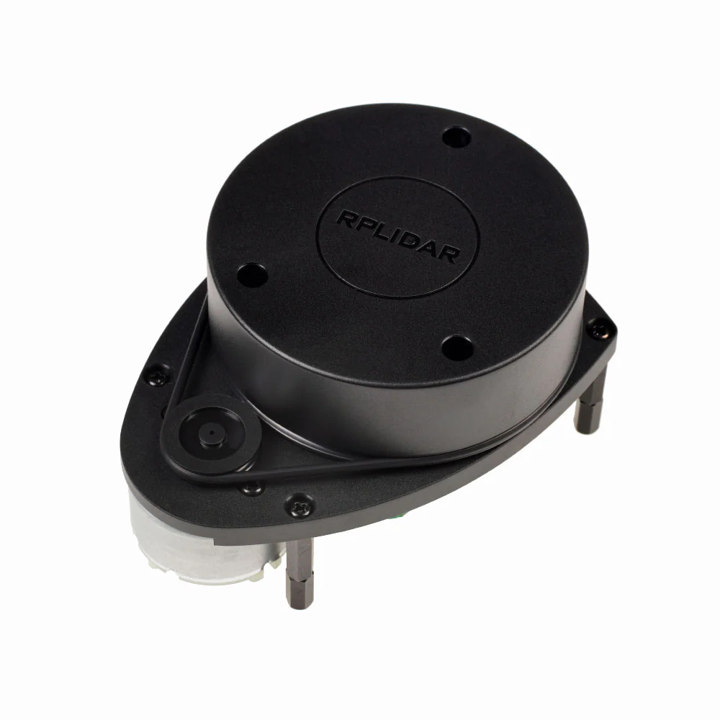
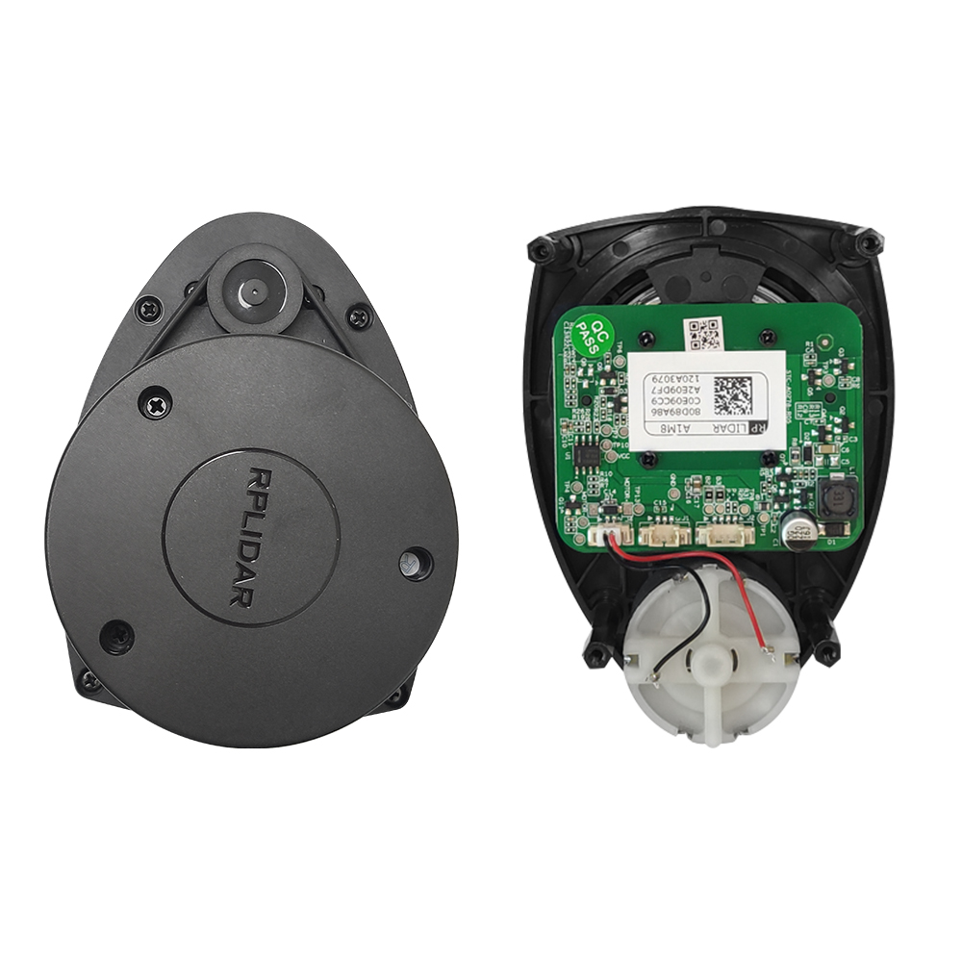
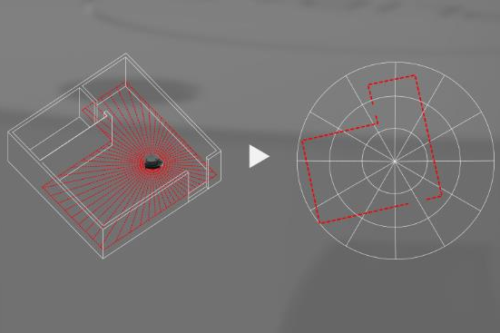
Lidar

Slide 13
Difficultés Rencontrées
IHM
Mode Automatique
Mode Manuel
Caméra
Lidar

Slide 14
Merci pour votre attention

